Slide 1
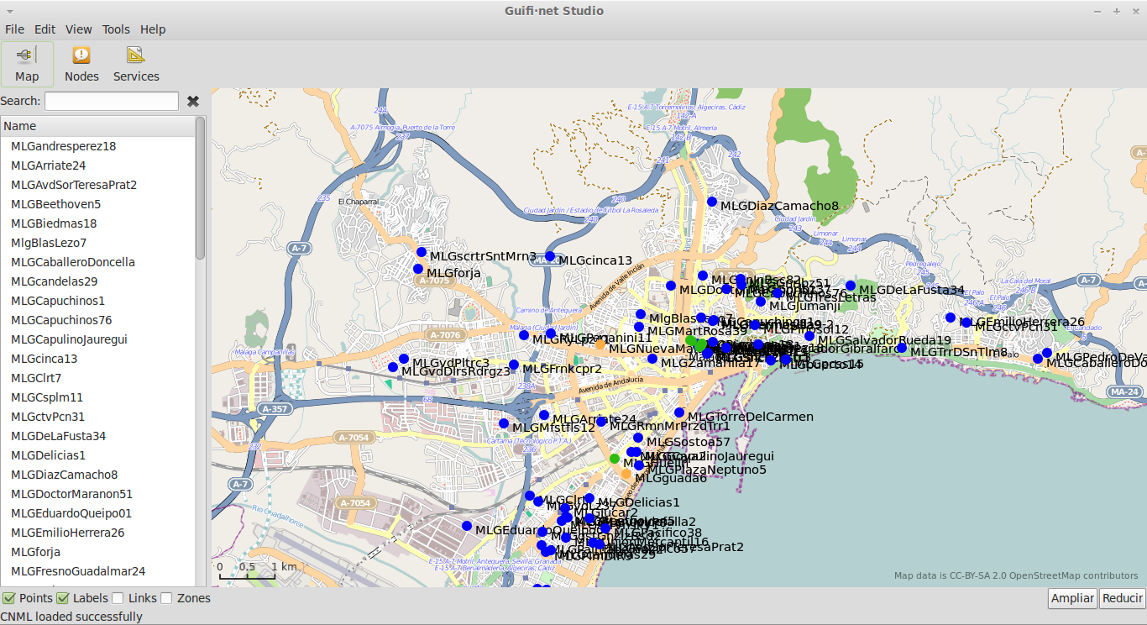


Google Summer of Code + Guifi.net Studio
o cómo liberar programadores que trabajen para Guifi.net + Mi experiencia
SAX 2012 - Tortosa
Pablo Castellano <pablo@anche.no>

Slide 2
Breve introducción
Toc, toc. ¿Es aquí la comunidad Guifi.net?
Pablo, Málaga, 23, Ingeniería Informática
Típico linuxero desde joven, autodidacta
Me flipa programar
Desarrollador GNOME en 2008/2009
Conozco Guifi.net en 2009
Soy el pesado que te dice «mételo en el wiki»
Mantenimiento de algunos repositorios Git
SAX 2012 - Tortosa
Pablo Castellano <pablo@anche.no>

Slide 3
Summer of Code
Inspirar a jóvenes desarrolladores a que participen en desarrollos open source
Dar la oportunidad a los estudiantes de CS y relacionados de trabajar «de lo suyo» en verano
Darle a los estudiantes una visión del mundo real del desarrollo de software
Ayudar a proyectos OS a encontrar y atraer nuevos desarrolladores
SAX 2012 - Tortosa
Pablo Castellano <pablo@anche.no>

Slide 4
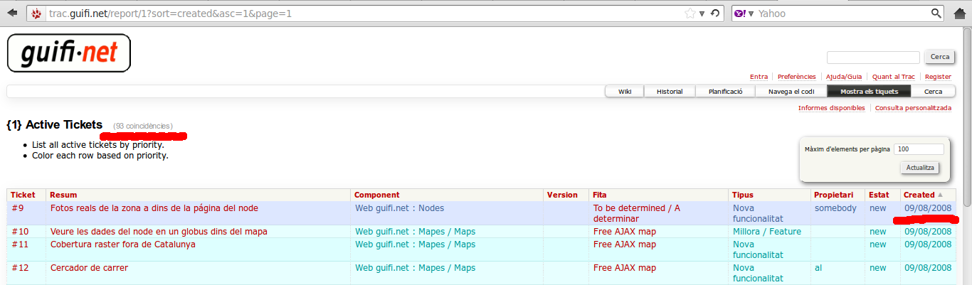
El problema
Necesitamos software (web, utilidades)
No tenemos un modelo claro de financiación
Ejemplos:
Optimización de consultas SQL
Mapa: OSM, nodos “pinchables”...
Nodos híbridos
Mantenimiento de la web (Drupal (8) y sus módulos), vulnerabilidades
SAX 2012 - Tortosa
Pablo Castellano <pablo@anche.no>

Slide 5
Summer of Code
Organizaciones:
Se presentan como candidatas
Organization admin
Recompensa: recibe 500$
Mentores:
Asociados a cada organización
Acogen y guían al estudiante
Recompensa: invitación a Googleplex
SAX 2012 - Tortosa
Pablo Castellano <pablo@anche.no>

Slide 6
Summer of Code
Estudiantes:
Presentar una propuesta
Encontrar un mentor
Llevar a cabo la propuesta durante 3 meses (mayo-agosto)
Recompensa: recibe 5000$ y camiseta GsoC
(500+2250+2250)
SAX 2012 - Tortosa
Pablo Castellano <pablo@anche.no>

Slide 7
Summer of Code
Timeline
4 febrero: se anuncia GSoC 2012
27 febrero – 9 marzo: Las organizaciones se presentan
16 marzo: publican organizaciones elegidas
26 marzo – 6 abril: Estudiantes presentan propuestas
23 abril: publican estudiantes elegidos
21 mayo: los estudiantes empiezan a programar
9-13 julio: evaluación
20 agosto: fin de la programación
27 agosto: resultados
http://www.google-melange.com
SAX 2012 - Tortosa
Pablo Castellano <pablo@anche.no>

Slide 8
Summer of Code
Fundación Guifi.net se presenta como candidata
Pero no es aceptada... : - (
Freifunk nos cede 2 de sus 13 plazas... : - )
SAX 2012 - Tortosa
Pablo Castellano <pablo@anche.no>

Slide 9
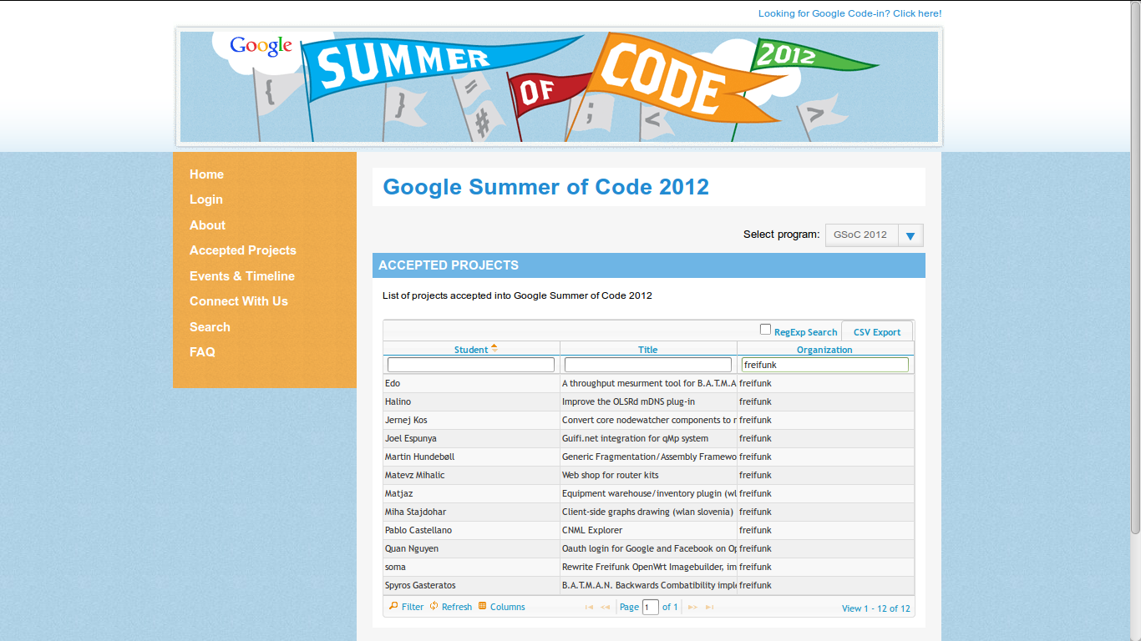

Slide 10
Summer of Code
Freifunk como organización «paraguas» para las redes libres
 | 2009 | 2010 | 2011 | 2012
Freifunk (.de) | 10 | 8 | 9 | 13
Ninux (.it) | - | - | - | 5
LibreOffice |  |  |  | 9
Drupal |  |  |  | 13
Python Software Foundation |  |  |  | 26
GNOME |  |  |  | 28
Apache Software Foundation |  |  |  | 38
KDE |  |  |  | 59
http://es.wiki.guifi.net/wiki/Anexo:Proyectos_GSoC_redes_libres
http://www.google-melange.com/gsoc/projects/list/google/gsoc2012
SAX 2012 - Tortosa
Pablo Castellano <pablo@anche.no>

Slide 11
Summer of Code
SAX 2012 - Tortosa
Pablo Castellano <pablo@anche.no>

Slide 12
Guifi.net Studio
Guifi.net Studio
¡ En sus mejores repositorios!
SAX 2012 - Tortosa
Pablo Castellano <pablo@anche.no>

Slide 13
Guifi.net Studio
Herramienta todo-en-uno
Tratar archivos CNML
Visualización y análisis de datos
Interoperabilidad con otras comunidades
API
135 commits
~5000 líneas de código
5 idiomas (inglés, español, catalán, vasco, gallego)
9 informes semanales en total
SAX 2012 - Tortosa
Pablo Castellano <pablo@anche.no>

Slide 14
Componentes
Python/GTK
Guifi.net Studio
GtkGuifinetMap
- Clutter, GtkClutter
- Libchamplain, GtkChamplain
- GNOME Keyring
- GObject Introspection
Pylibcnml
(CNML)
PyGuifiAPI
(API)
Patrón MVC
M: CNML
V: Champlain/GTK
C: pylibcnml/pyGuifiAPI
SAX 2012 - Tortosa
Pablo Castellano <pablo@anche.no>

Slide 15
CNML
Community Network Markup Language (CNML)
Describe redes y servicios
Proyecto para definir un estándar
Basado en XML
De momento solo lo implementa Guifi.net
Lo usan (AFAIK):
Utilidades Guifi.net (Android, by Isidro)
Guifi.net Studio
http://es.wiki.guifi.net/wiki/CNML
SAX 2012 - Tortosa
Pablo Castellano <pablo@anche.no>

Slide 16
CNML
Estudio de la red. Estadísticas.
Tipo de hardware usado
Topología
Longitud (y calidad) de los enlaces
Localizar puntos de la red que reforzar
...
http://es.wiki.guifi.net/wiki/CNML
SAX 2012 - Tortosa
Pablo Castellano <pablo@anche.no>

Slide 17
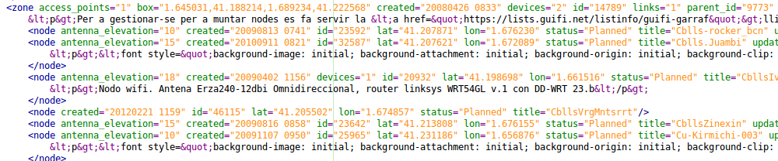
Guifi.net Studio
¿Qué pinta tiene un CNML?
SAX 2012 - Tortosa
Pablo Castellano <pablo@anche.no>

Slide 18
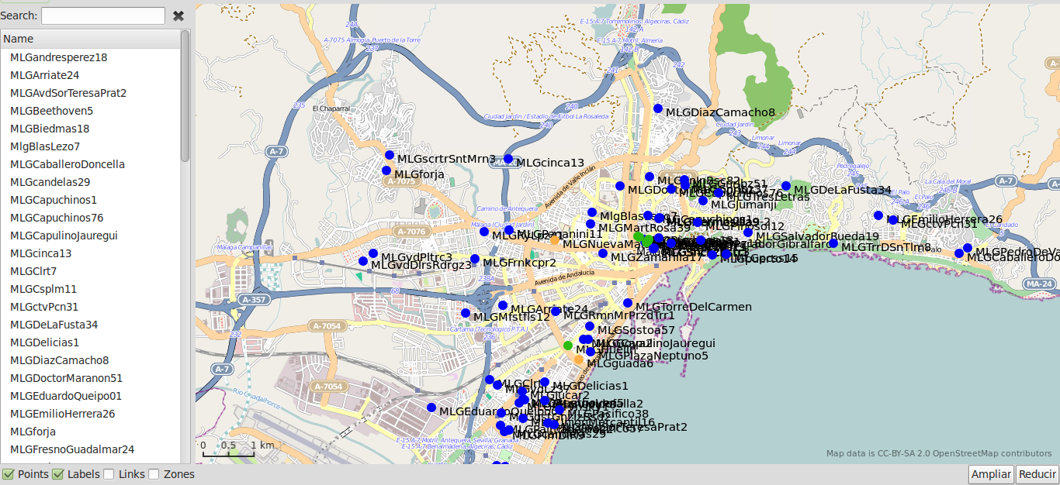
Guifi.net Studio
Visualizar nodos (OpenStreetMaps)
SAX 2012 - Tortosa
Pablo Castellano <pablo@anche.no>

Slide 19
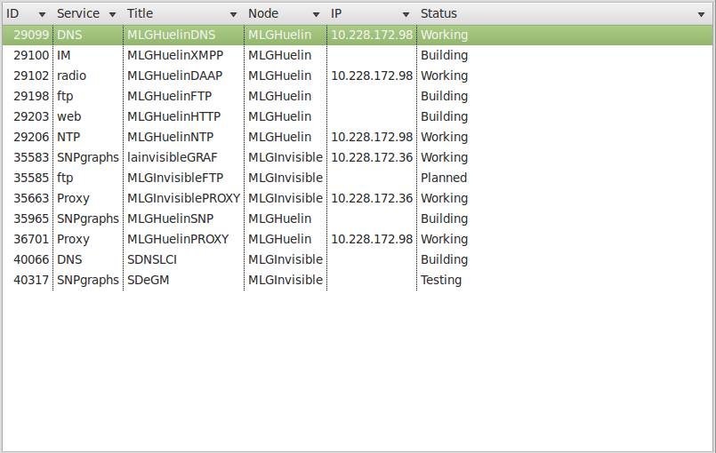

Guifi.net Studio
Visualizar servicios (new!)
SAX 2012 - Tortosa
Pablo Castellano <pablo@anche.no>

Slide 20
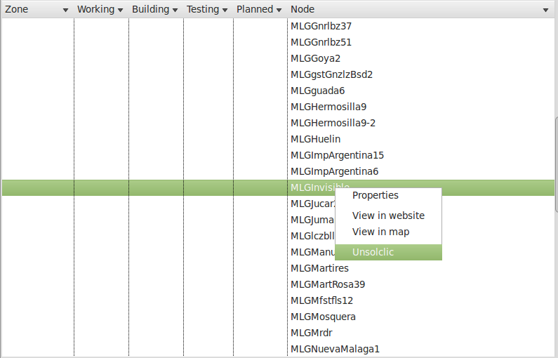
Guifi.net Studio
Unsolclic (offline!)
Reutiliza el PFC de Albert Sarlé
¡Fácil de extender!
SAX 2012 - Tortosa
Pablo Castellano <pablo@anche.no>

Slide 21
Guifi.net Studio
pylibcnml
Parser
Validación DTD
Crea en memoria una estructura interna
Permite recorrer la estructura entre nodos, dispositivos, radios, enlaces... mediante punteros y diccionarios
SAX 2012 - Tortosa
Pablo Castellano <pablo@anche.no>

Slide 22
Guifi.net API
API
Permite crear nodos, zonas, enlaces... con 3 clicks y desde el escritorio
Permite automatizar procesos como: mover zonas dentro de otra zona
Cabiar la descripción a tus nodos
Actualizar hardware usado
http://es.wiki.guifi.net/wiki/API
http://test.guifi.net/api?command=...&params=...
SAX 2012 - Tortosa
Pablo Castellano <pablo@anche.no>

Slide 23
Guifi.net API
pyGuifiAPI
Escrita en Python desde 0
Usa: urllib, urllib2, json
Contiene ejemplos de uso
def GuifiAPI(self,username,passwd,host,secure,retrty_count, ...,authToken)
def auth(self)
def addNode(self, title, zone_id, lat, lon, nick..., status='Planned')
def addDevice(self, title, zone_id, lat, lon, nick..., status='Planned')
def addZone(self, title, master, minx, miny, maxx, maxy, nick, mode='infrastructure',...)
def updateNode(self, nid, title, zone_id, lat, lon, nick..., status)
def updateDevice(self, did, nid, nick, …)
def removeNode(self, nid)
def removeDevice(self, did)
...
SAX 2012 - Tortosa
Pablo Castellano <pablo@anche.no>

Slide 24
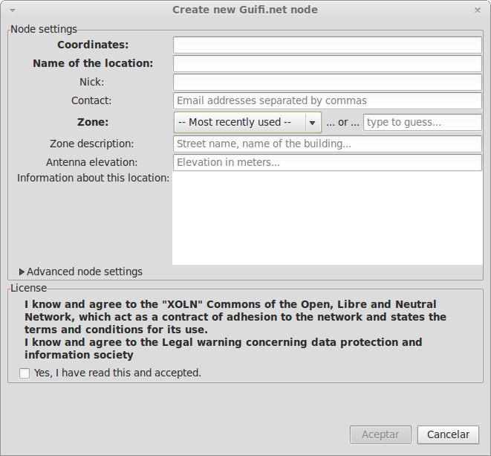
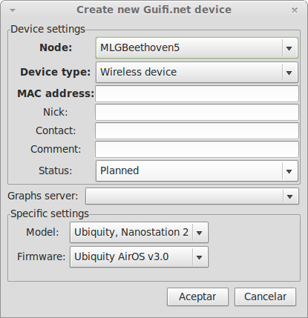
Guifi.net API
Interface gráfica de pyGuifiAPI para Guifi.net Studio
SAX 2012 - Tortosa
Pablo Castellano <pablo@anche.no>

Slide 25
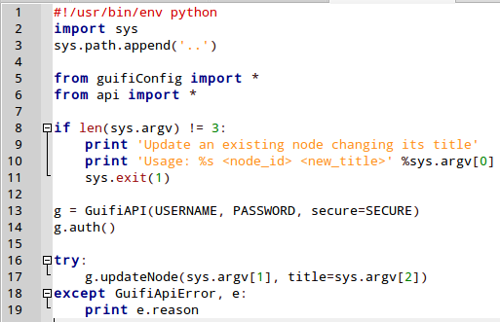
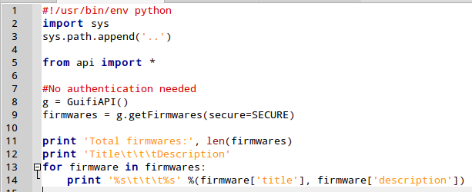
Guifi.net API
API – Scripts con pyGuifiAPI
SAX 2012 - Tortosa
Pablo Castellano <pablo@anche.no>

Slide 26
Guifi.net API
¿Qué más?
Gestor de CNMLs por zonas
Calculadora de enlaces inalámbricos
SAX 2012 - Tortosa
Pablo Castellano <pablo@anche.no>

Slide 27
Guifi.net API
¿Qué más?
Gestor de CNMLs por zonas
Calculadora de enlaces inalámbricos
Traceroute en mapa!
SAX 2012 - Tortosa
Pablo Castellano <pablo@anche.no>

Slide 28
Guifi.net API
Demostración
SAX 2012 - Tortosa
Pablo Castellano <pablo@anche.no>

Slide 29
Cómo colaborar
Desarrollando
Traduciendo
Probando la aplicación y buscándole fallos
Informando de los fallos
Dando ideas y sugerencias
SAX 2012 - Tortosa
Pablo Castellano <pablo@anche.no>

Slide 30
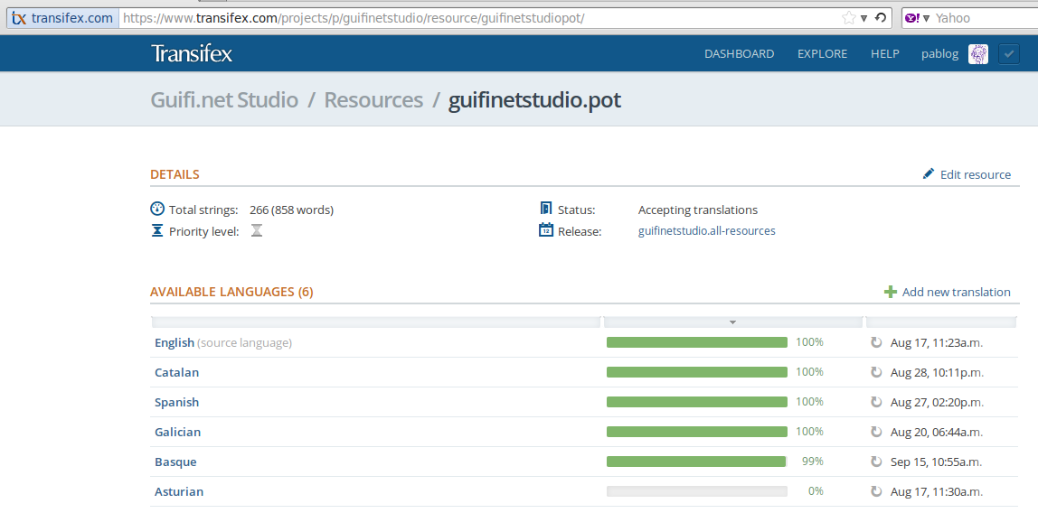
Traducciones
https://www.transifex.com/projects/p/guifinetstudio/
http://es.wiki.guifi.net/wiki/Traducciones
SAX 2012 - Tortosa
Pablo Castellano <pablo@anche.no>

Slide 31
Agradecimientos
Fundación Guifi.net y a Freifunk
Óscar (tuxskar) – committer
Ál Cano – bugs/ideas, traductor (ca,gl,es)
Blackhold – bugs/ideas
Cbk – traductor (ca,es)
Monfero – traductor (gl)
Domingo Rama – traductor (gl)
Asier Garaialde – traductor (es,eu)
Ales Zabala – traductor (eu)
Birasuegi – traductor (eu)
Ugaitzg – traductor (eu)
¡SAX!
SAX 2012 - Tortosa
Pablo Castellano <pablo@anche.no>

Slide 32
Enlaces de interés
http://gitorious.org/guifi-altres/guifinetstudio
http://lainconscienciadepablo.net/
http://es.wiki.guifi.net/wiki/Guifi.net_Studio
http://es.wiki.guifi.net/wiki/PFC
http://es.wiki.guifi.net/wiki/GSoC
http://es.wiki.guifi.net/wiki/Anexo:Proyectos_GSoC_redes_libres
http://es.wiki.guifi.net/wiki/Traducciones
https://www.transifex.com/projects/p/guifinetstudio/
http://trac.guifi.net/ (Componente: Guifi.net Studio)
Jabber / E-Mail:
pablo@anche.no
SAX 2012 - Tortosa
Pablo Castellano <pablo@anche.no>

